Slide 1
AriaGenEScooter | IDEA
Studiare guida e attenzione
visiva durante l'uso reale
dell'e-scooter
Studio naturalistico in città con gli occhiali di ricerca Meta Project Aria Gen 2
Bozza per discussione interna | ottobre 2026
Notes:
Idea in una frase: osservare nel traffico reale, senza provocare nulla, dove guarda chi guida un monopattino e come guida, usando gli occhiali di ricerca Aria Gen 2. Non è uno studio su incidenti.

Slide 2
Cosa registriamo
Aria Gen 2
Sguardo
Video RGB
IMU / VIO
Posizione
occhiali di ricerca con sensori
dove guarda il rider (30 volte al secondo)
la scena davanti al rider
movimento e traiettoria
GPS, quando disponibile
Un solo orologio per tutti i sensori: sguardo, video e movimento sono sincronizzati con precisione.
Notes:
Gli occhiali registrano video della scena, direzione dello sguardo, movimento della testa e traiettoria; il GPS quando disponibile. Audio e immagini degli occhi non servono all'analisi.

Slide 3
Dove: contesti urbani diversi
Pista ciclabile protetta
Percorso condiviso
Strada con traffico
protected cycle path
shared pedestrian-cycle path
road shared with traffic
Attraversamenti
Intersezioni
Rotatorie
crossings
intersections
roundabouts
Unità di analisi: il tratto di percorso omogeneo; pedoni, ciclisti e veicoli sono interazioni che vi si sovrappongono.
Notes:
Le rotatorie sono un contesto importante ma non il centro dello studio: la maggior parte dei dati verrà da piste ciclabili e percorsi urbani. Il percorso definitivo deve rispettare le norme sui monopattini (da verificare).

Slide 4
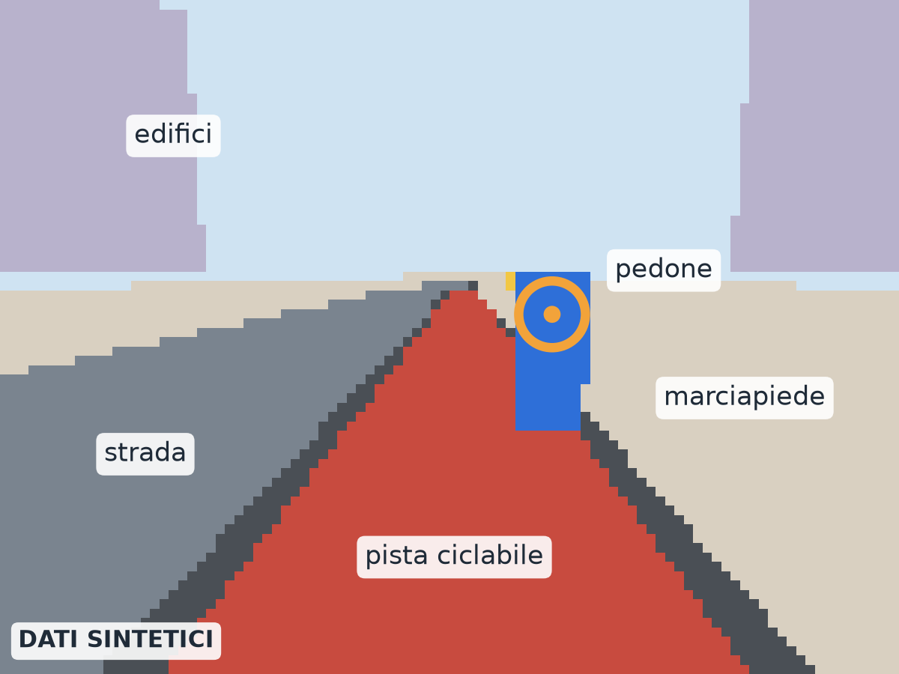
Cosa analizziamo
Scena semantica
strada, pista ciclabile, pedoni, veicoli, segnaletica
Sguardo (semantic gaze)
cosa osserva il rider e per quanto tempo
Dinamica del rider
velocità, rallentamenti, stabilità della traiettoria
Interazioni
pedoni, ciclisti, altri monopattini, veicoli, ostacoli
Esempio sintetico: il cerchio arancione è lo sguardo, che cade su un pedone
Notes:
Ogni campione di sguardo viene associato all'oggetto o alla superficie che il rider sta guardando (semantic gaze). Da qui: tempi di osservazione per categoria, sguardi laterali, sguardo in avanti.

Slide 5
Perception → Action
VEDERE
CAPIRE / INTERAGIRE
REAGIRE
see
understand / interact
react
latenza percezione → azione: 0,5 s
primo sguardo al pedone
43,6 s
inizio rallentamento
44,1 s
decelerazione massima
passaggio vicino al pedone
49,0 s
anticipo visivo: 5,4 s
Esempio su dati sintetici. Termini neutri: interazione, evento (non "pericolo").
Notes:
Domanda centrale: quanto prima il rider vede un pedone o un veicolo, e quanto dopo reagisce. Misuriamo il primo sguardo sul bersaglio, l'inizio della decelerazione, la decelerazione massima e il momento di massimo avvicinamento.

Slide 6
Confronti
pista protetta
condiviso
strada
rotatoria
Stesso rider, infrastrutture diverse
Rider A
come cambia lo stesso conducente da un contesto all'altro
Rider B
Rider diversi, stessa infrastruttura
cosa è comune a tutti in uno stesso contesto
Rider C
Rider D
comportamento
= effetto rider + effetto infrastruttura
+ interazione rider × infrastruttura
Notes:
La struttura dei dati (una riga per tratto di percorso, con codice del rider e tipo di infrastruttura) permette di separare ciò che dipende dalla persona da ciò che dipende dal contesto. Eventuali stili di guida emergeranno dai dati, senza etichette a priori.

Slide 7
Privacy & Etica
Nessuna manovra pericolosa
Guida naturalistica
nessuna frenata al limite, nessuna situazione provocata
percorso reale, stile abituale, stop in qualsiasi momento
Volti e targhe anonimizzati
ID pseudonimi
P001
sfocatura automatica e controllo a campione
nessun nome nei dati; GPS di partenza e arrivo rimosso
Documentazione per il Comitato Etico in preparazione: procedura, rischi, dati, persone riprese per caso. Le decisioni ancora aperte sono marcate TBD.
Notes:
Sicurezza: nessuna situazione provocata, rispetto delle regole (casco obbligatorio). Privacy: codici al posto dei nomi, elaborazione locale, sfocatura di volti e targhe prima di guardare i video, protezione del GPS. Restano da definire con DPO e Comitato: base giuridica, DPIA, conservazione.

Slide 8
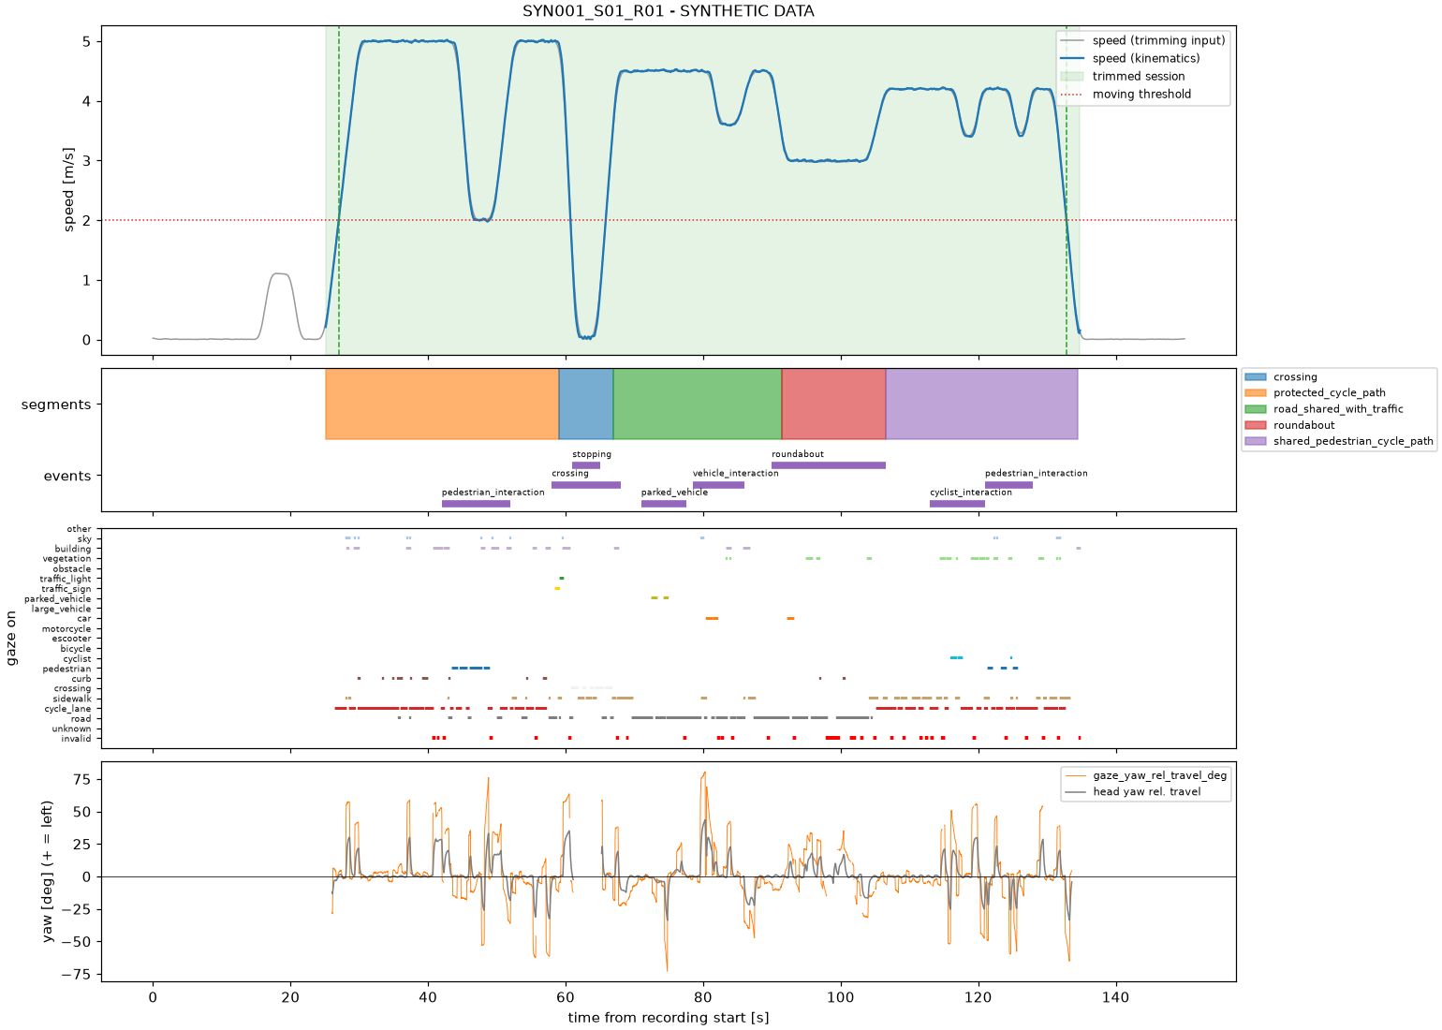
Output
Metriche di comportamento
velocità, decelerazioni, stop, stabilità
Semantic gaze
tempo di sguardo per categoria, scansione laterale
Confronto tra infrastrutture
stesso rider e rider diversi
Dataset e metodologia
pipeline aperta e documentata, riproducibile
Prossimo passo: pilota con Aria Gen 2 dopo l'approvazione etica.
MVP già funzionante su dati sintetici (Windows e Linux)
Notes:
Cosa produce il progetto: metriche quantitative per tratto di percorso e per interazione, tempi di sguardo per categoria, confronti tra infrastrutture e tra rider, una pipeline documentata. Oggi il sistema funziona end-to-end su dati sintetici; il primo passo reale è il pilota.

